Slide 1
Мулеева Алия Наильевна, методист ГБДОУ детский сад №65 Выборгского района Санкт-Петербурга
«Организация семейного досуга средствами stop-motion анимации»

Slide 2
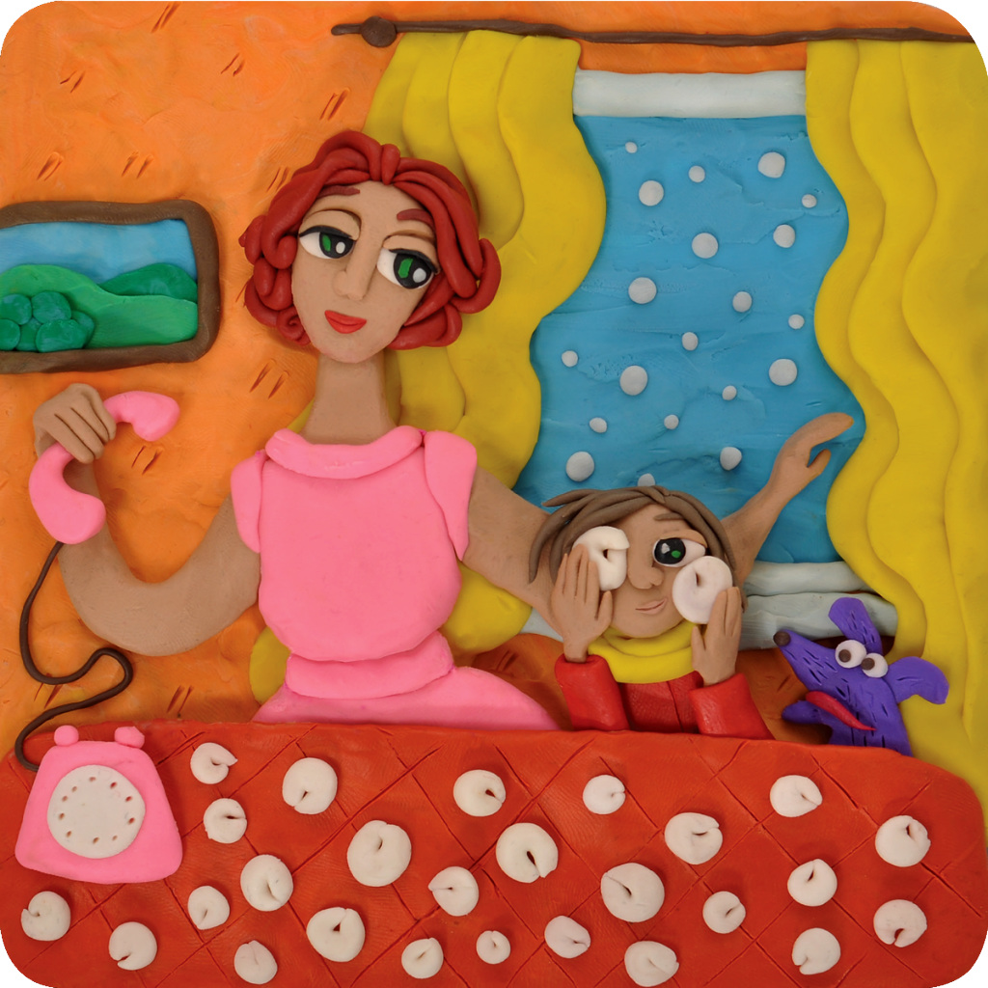
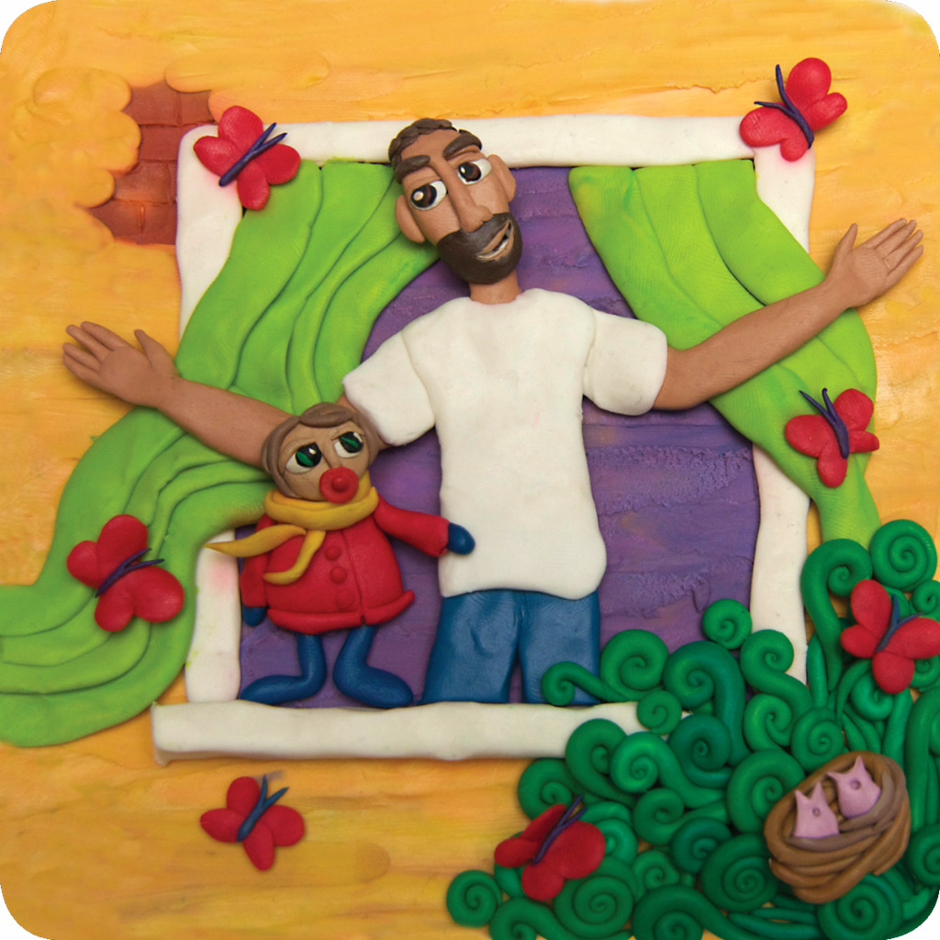
15
5
60
35

Slide 3
Мультипликация
Умножение
Анимация
Оживление

Slide 4
800

Slide 5
Классификация мультфильмов
Рисованные
Кукольные
Перекладные
Пластилиновые
Песочные/порошковые
Компьютерные

Slide 6
Этапы создания
Идея мультфильма
Сюжет/сценарий
Раскадровка
Персонажи, фон, дополнительные элементы
Выбор материала для воплощения

Slide 7
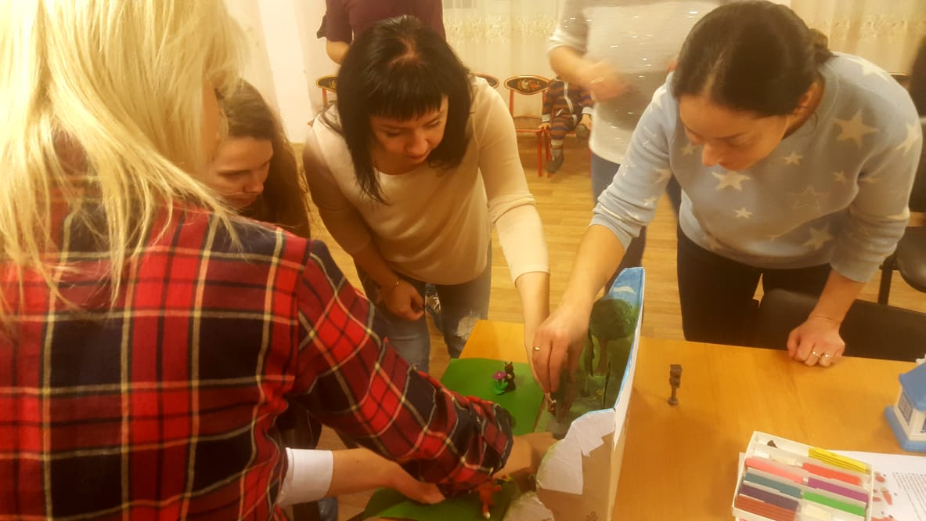
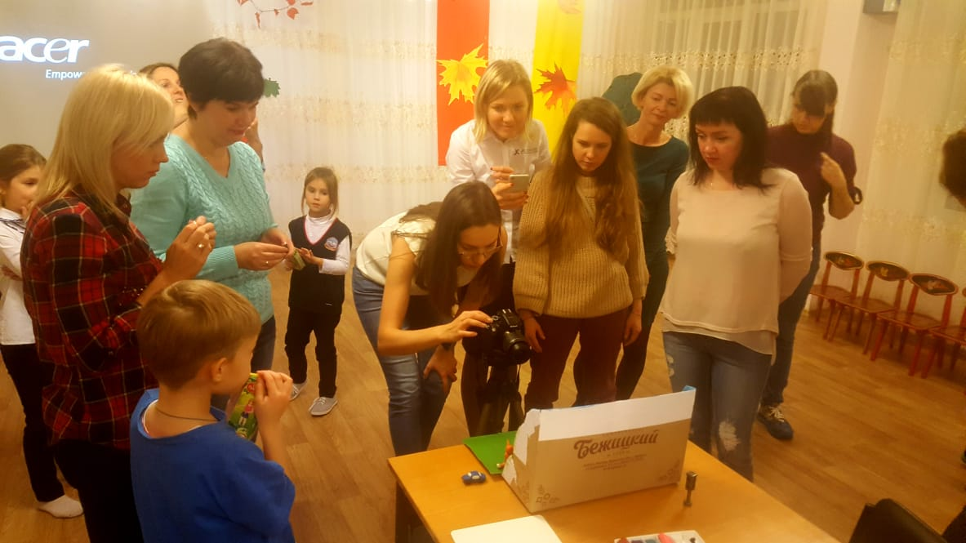
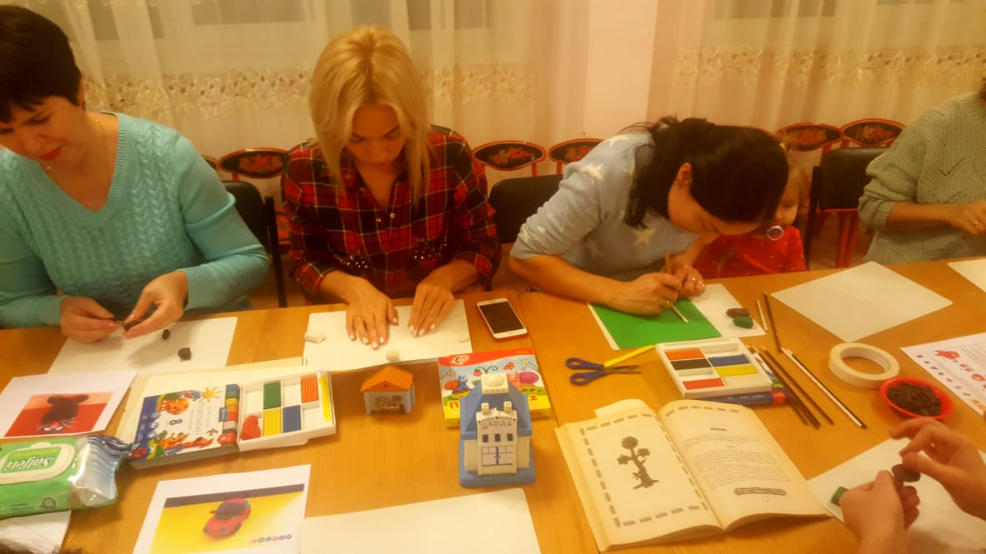
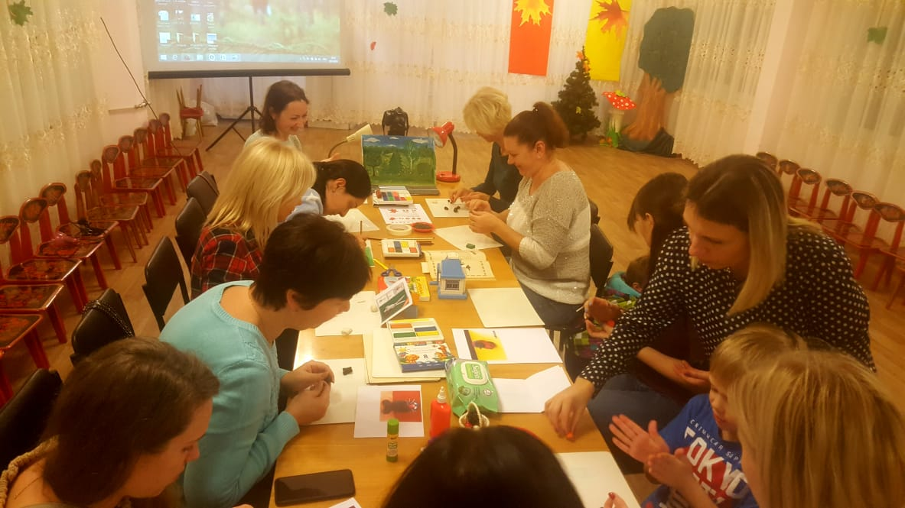
Мастер-класс для родителей

Slide 8
Программы для создания stop-motion анимации.(ПК)
Любая программа с помощью которой можно из фотографий смонтировать видео;
Киностудия (Windows)
Adobe Primiere Pro, AfterEffects
Adobe Animate
Windows Movie Maker
Honestech ClaymationStudio
SonyVegas
Nero Start Smart

Slide 9
Программы для создания stop-motion анимации.(Телефон)
Любая программа с помощью которой можно из фотографий смонтировать видео;
StopMotion

Slide 10
«Бездельник светофор»

Slide 11
Для мастер-класса необходимо подготовить:
- Идея;
Родители ;
Пластилин, цветная бумага, краски, ножницы, клей и т.д.;
Фотоаппарат и кронштейн (или телефон и держатель);
Компьютер с установленной программой;
Готовый мультфильм, для примера.

Slide 12
Спасибо за внимание!

